Slide 1
Logo
登入
購物車
喵星人
汪星人
美容預約
獸醫諮詢
Logo
您的毛小孩就是我們的毛小孩！
全方位的喵汪美容中心
從幼兒到成年，專屬營養師一路陪伴
專業獸醫師記錄喵汪的點點滴滴
喵汪不只是朋友，更是我們的家人
關於我們
照護知識
專業獸醫
購物須知

Slide 2

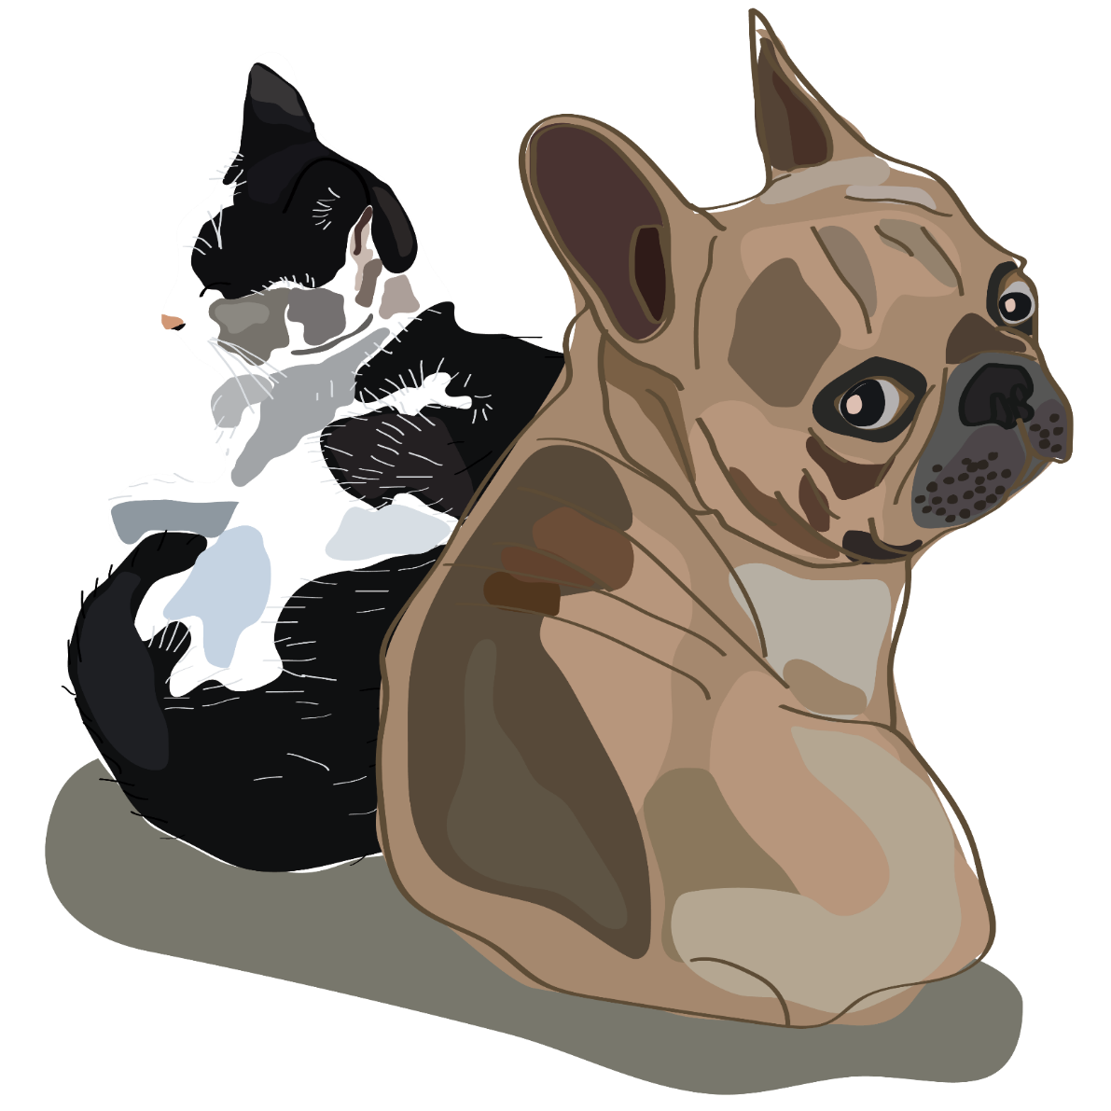
汪星人 喵星人 美容預約 獸醫諮詢
What are you
Waiting
for?
?
和我們共同建立美好回憶，
為生活帶來更多美好與愛。
About us
Support

Slide 4
汪星人 喵星人 美容預約 獸醫諮詢

